Slide 1
MAVZU:ISSIQXONALARDA EKILADIGAN O’SIMLIKLAR NAVLARI.

Slide 2
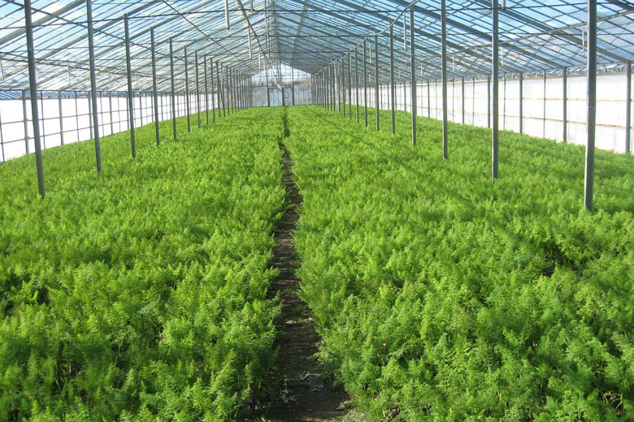
Sabzavot aholini oziq-ovqat bilan ta'minlanishida muhim o'rin tutadi. Ularning tarkibida uglevodlar, har xiI tuzlar, vitaminlar, qand, oqsil, organik kislotalar va boshqa qimmatli ozuqa moddalari mavjud.
Tarkibida efir moylari bo'lgan (piyoz, sarimsoq, ukrop, petrushka, selderey) sabzavotlar ovqatni xushta'm, mazali qiladi va oshqozon shirasini ajratib chiqarishni yaxshilaydi, bu esa ovqat hazm qilishni kuchaytiradi.

Slide 3
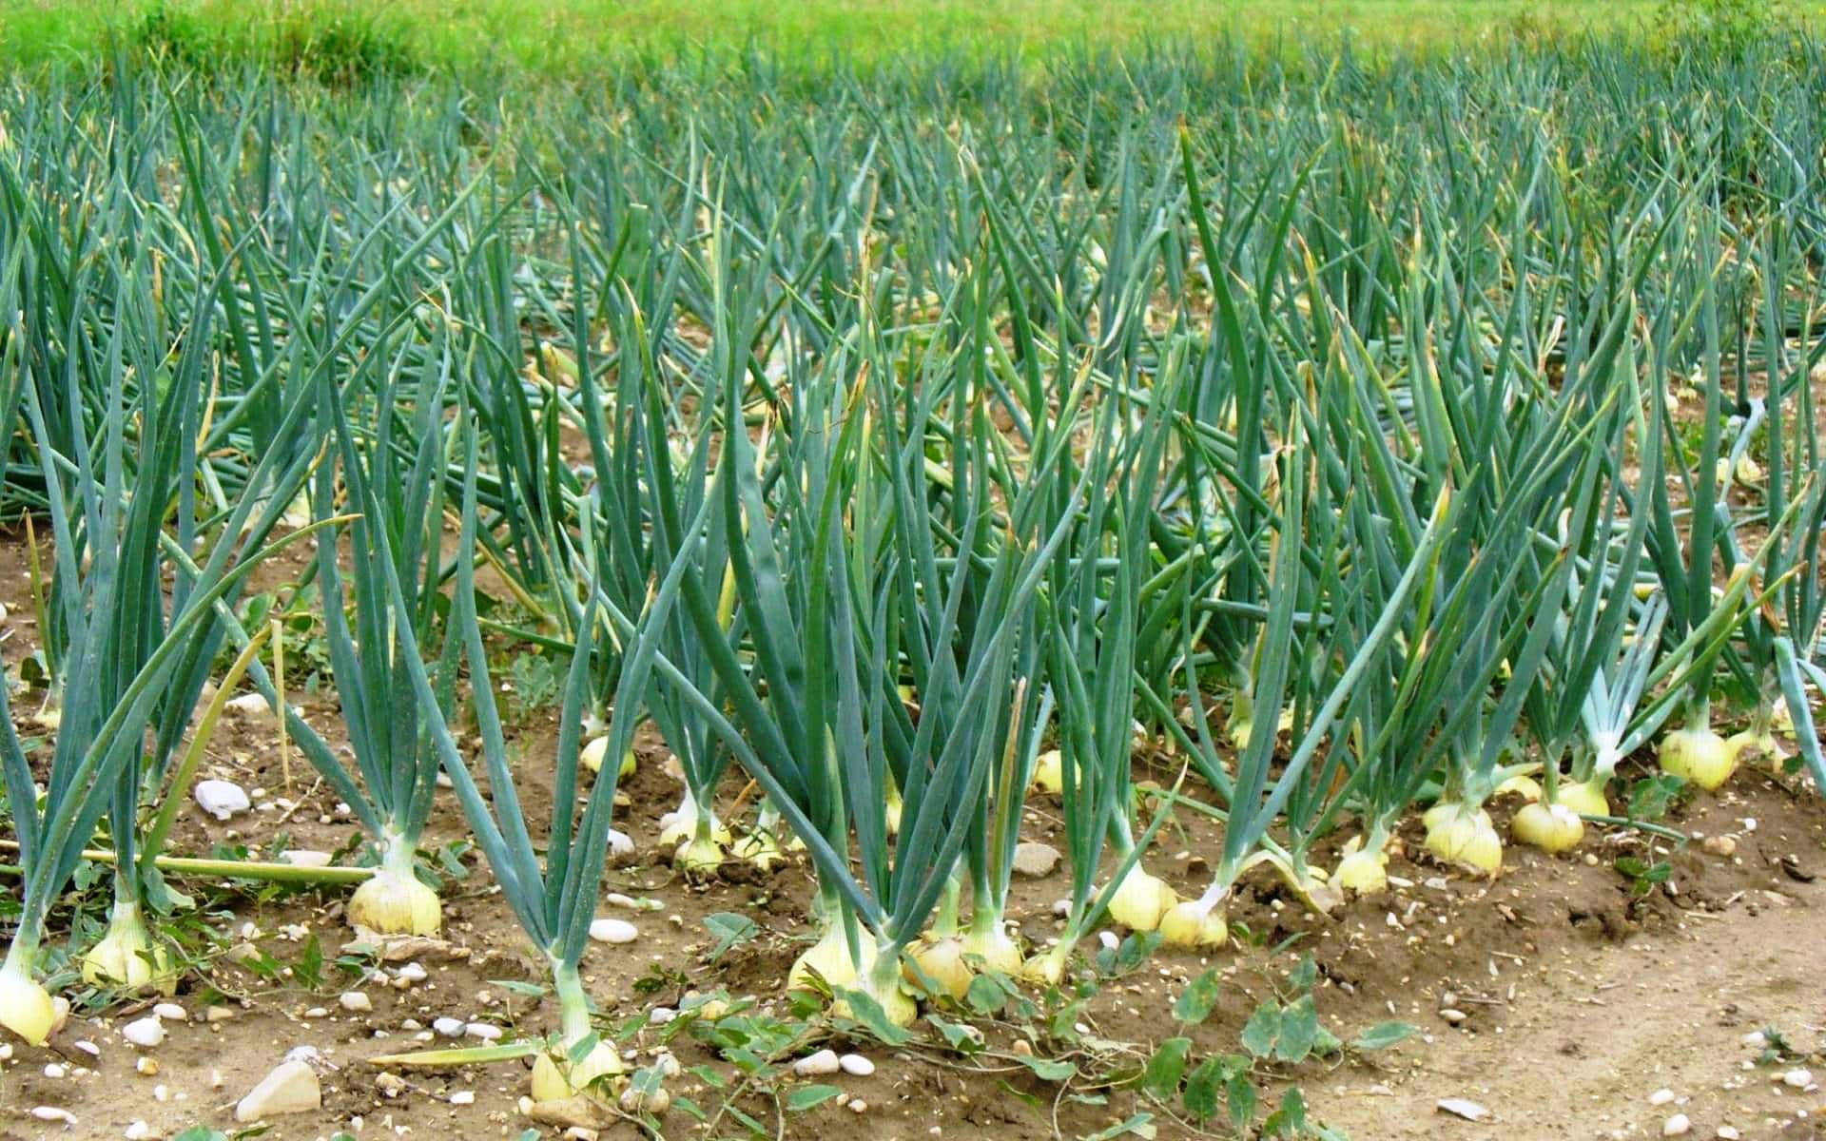
Piyoz, sarimsoq tarkibidagi efir moylari juda kuchli fitonsid xossaga ega bo'lib, ular kasal tug'diruvchi mikroorganizmlarni o'ldiradi va kishilarni ko'pgina yuqumli kasalliklardan himoya qiladi.
Ovqatda vitaminlar yetishmasligi moddalar almashinuvining buzilishi va avitaminoz bilan kasallanishga olib keladi. Katta yoshdagi kishilarning bir sutkali vitaminlarga bo'lgan ehtiyoji C-70-120, A-I-2, B-2-3, B-2,5-3,5, PP-15-25 milligrammni tashkil qiladi.

Slide 4
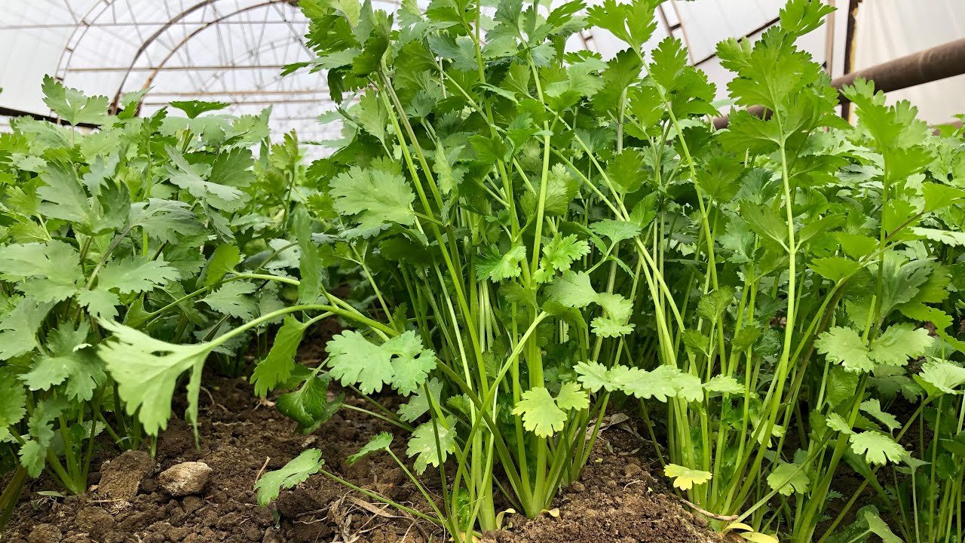
Odam organizmining normal rivojlanishi va ishlab turishi uchun ba'zi bir mineral birikmalar, chunonchi, temir, fosfor, kaliy, kalsiy, natriy, magniy tuzlari, yod va boshqa elementlar zarur. Ana shu birikmalarning asosiy manbayi esa sabzavotlardir.
Turli xiI sabzavotlar yetishtirish, shahar aholisini sabzavot bilan ta'minlash darajasi hali ancha past.

Slide 5
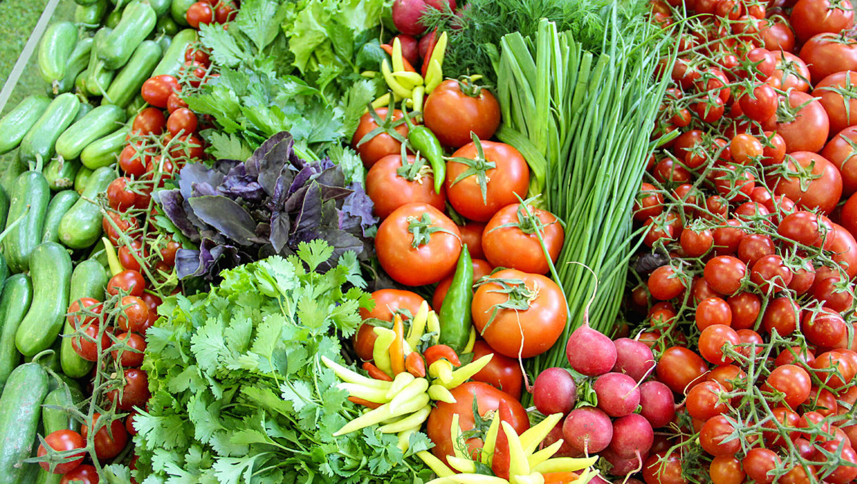
Aholi jon boshiga o'rtacha talab qilinadigan sabzavot 99-153 kg ni tashkil qiladi, shundan karam 35-85 kg, pomidor 25-32 kg, bodring
10-13 kg, sabzi 6-10 kg, ko'k no'xat 6-8 kg, baqlajon 2-5 kg, chuchuk qalampir 1-3 kg va boshqa sabzavotlar 4-7 kg ni tashkil etadi.
Aholi turmush darajasining o'sishi bilan non va kartoshka iste'mol qilish kamayib, go'sht, sut, sabzavot, meva va poliz mahsulotlariga bo'lgan talab tez o'sib boradi.

Slide 6
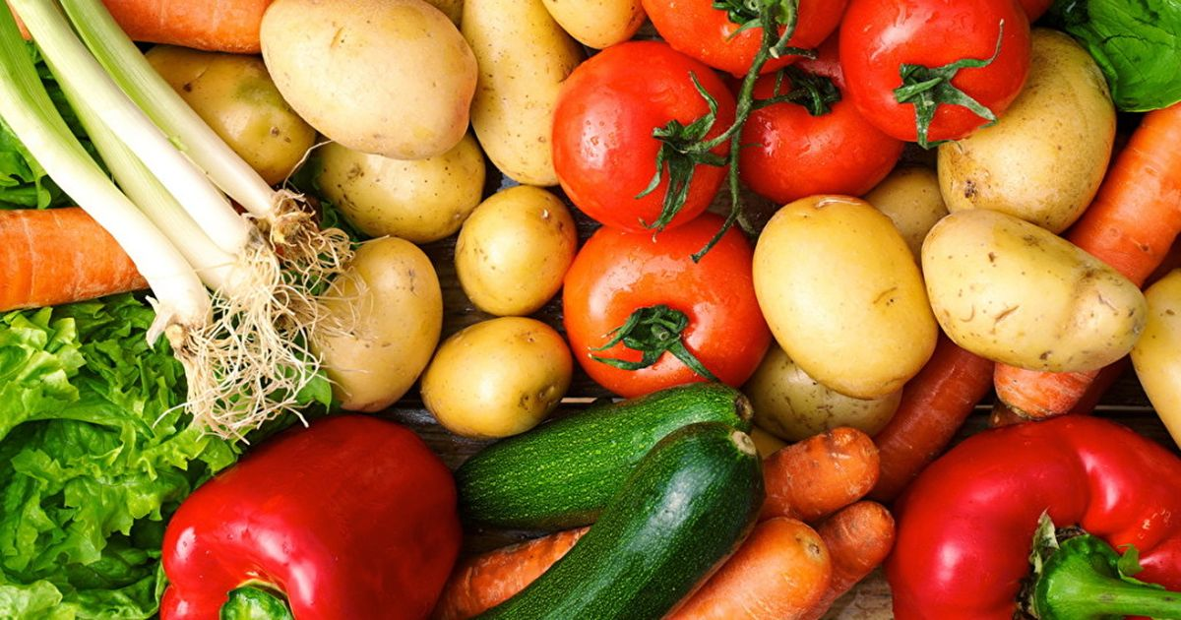
1975-yili aholi jon boshiga 41 kg go'sht, 251 kg sut, 28 t.g meva, 72 kg sabzavot talab qilingan bo'lsa,
1990-yilda bu ko'rsatkichlar 57, 321, 41, 90 kg ni tashkil etadi.
Hozirgi vaqtda aholi jon boshiga sabzavot iste'mol qilish yiliga
100 kg ga yetdi, kelgusidailmiy asoslangan me'yor bo'yicha 140- 150 kg ga yetkazilishi lozim bo'ladi. Shu bilan birga non mahsuloti va kartoshka aholi jon boshiga o'n besh yil ichida (kartoshka 25 kg ga, non mahsuloti esa 16 kg ga) kam talab qilingan. Ovqatlanish strukturasi takomillashmoqda.

Slide 7
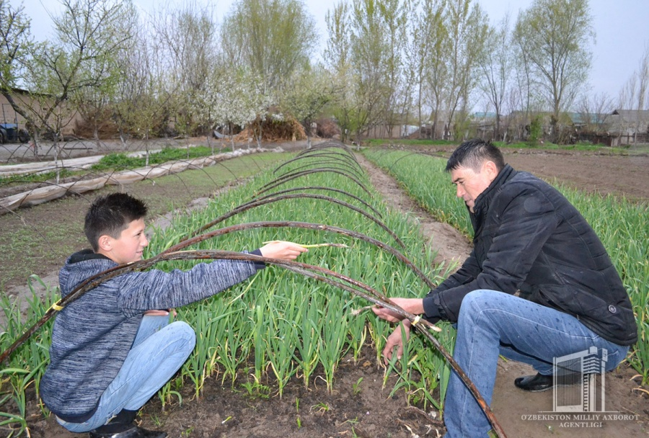
1980-yili yuqori kaloriyalik (go'sht, yog', sut, baliq) mahsulotlar aholi jon boshiga 220 kg yetishtirilgan bo'lsa, kam kaloriyalik (kartoshka, sabzavot, meva, non mahsuloti) mahsulotlar 475 kg yetishtirilgan yoki 1 :2, I nisbatda bo'lgan. 2005-yilga kelib bu nisbatan 1:0,88 ga teng bo'ldi. Bu nafaqat iqtisodiy ahamiyatga, balki ijtimoiy ahamiyatga ham egadir.
Shu sababli sabzavotchilikni ochiq va yopiq tuproqlarda bir-biriga qo'shib olib borish aholini yil bo'yi sabzavot bilan ta'minlash garovidir.

